Slide 1
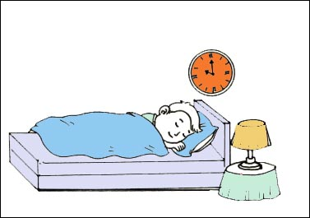
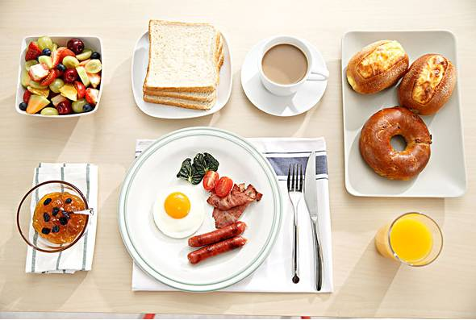
起得晚!
早午餐
星期天如果我们起得晚，
我们就吃早午餐。
..如果….. 就+V….
…if…… then…

Slide 2
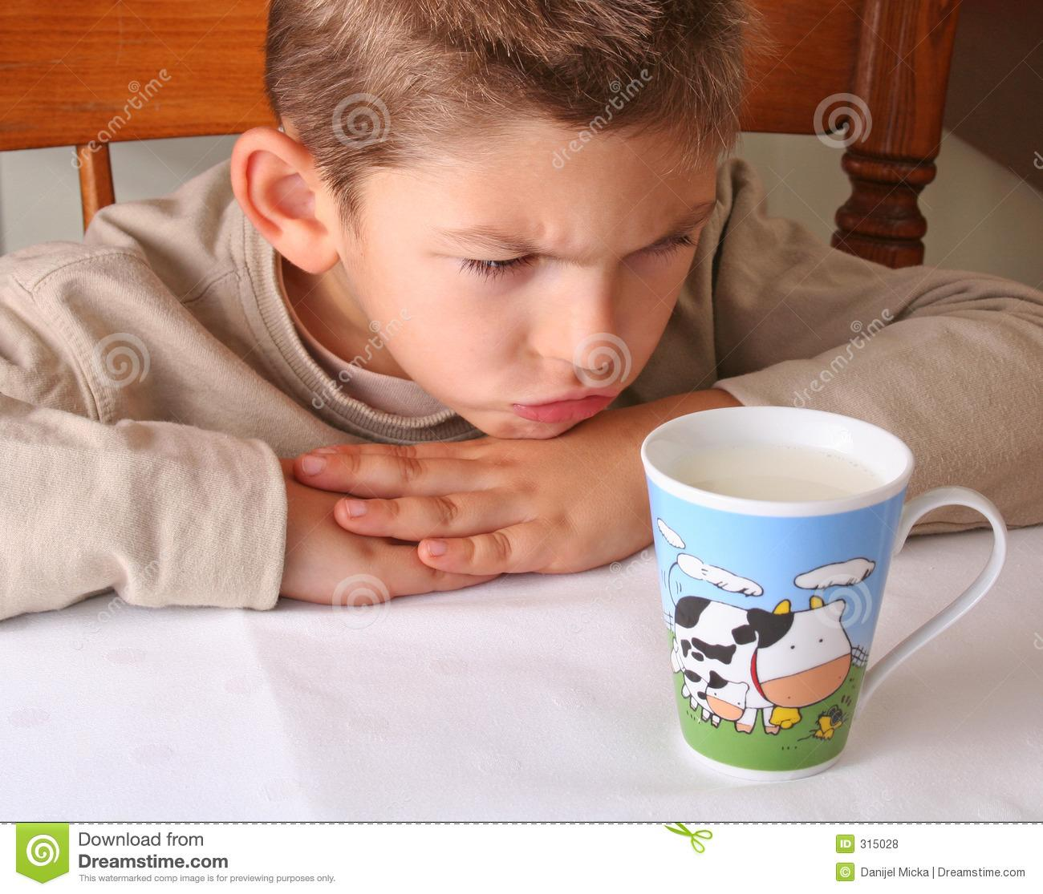
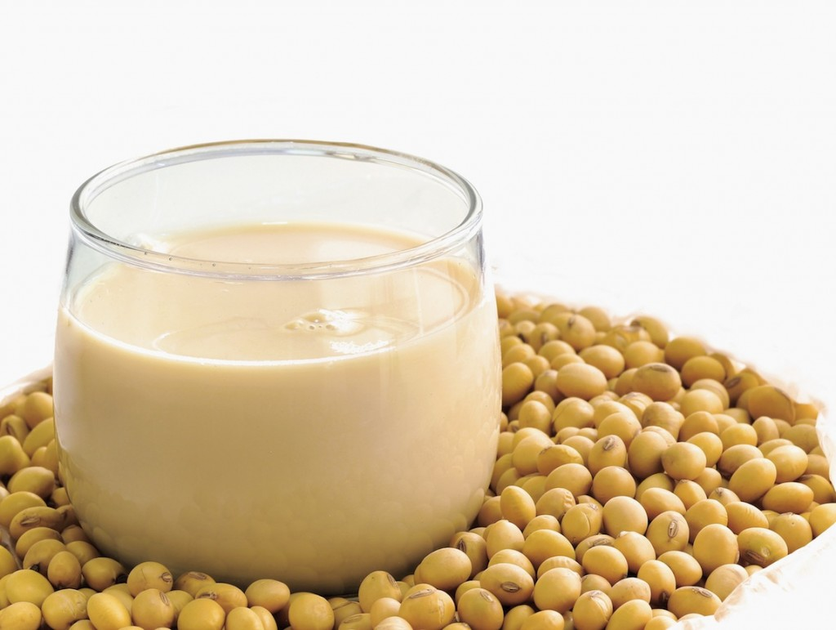
不喜欢喝牛奶!
豆浆
如果你不喜欢喝牛奶，
你就吃喝豆浆吧。
..如果….. 就+V….
…if…… then…

Slide 3
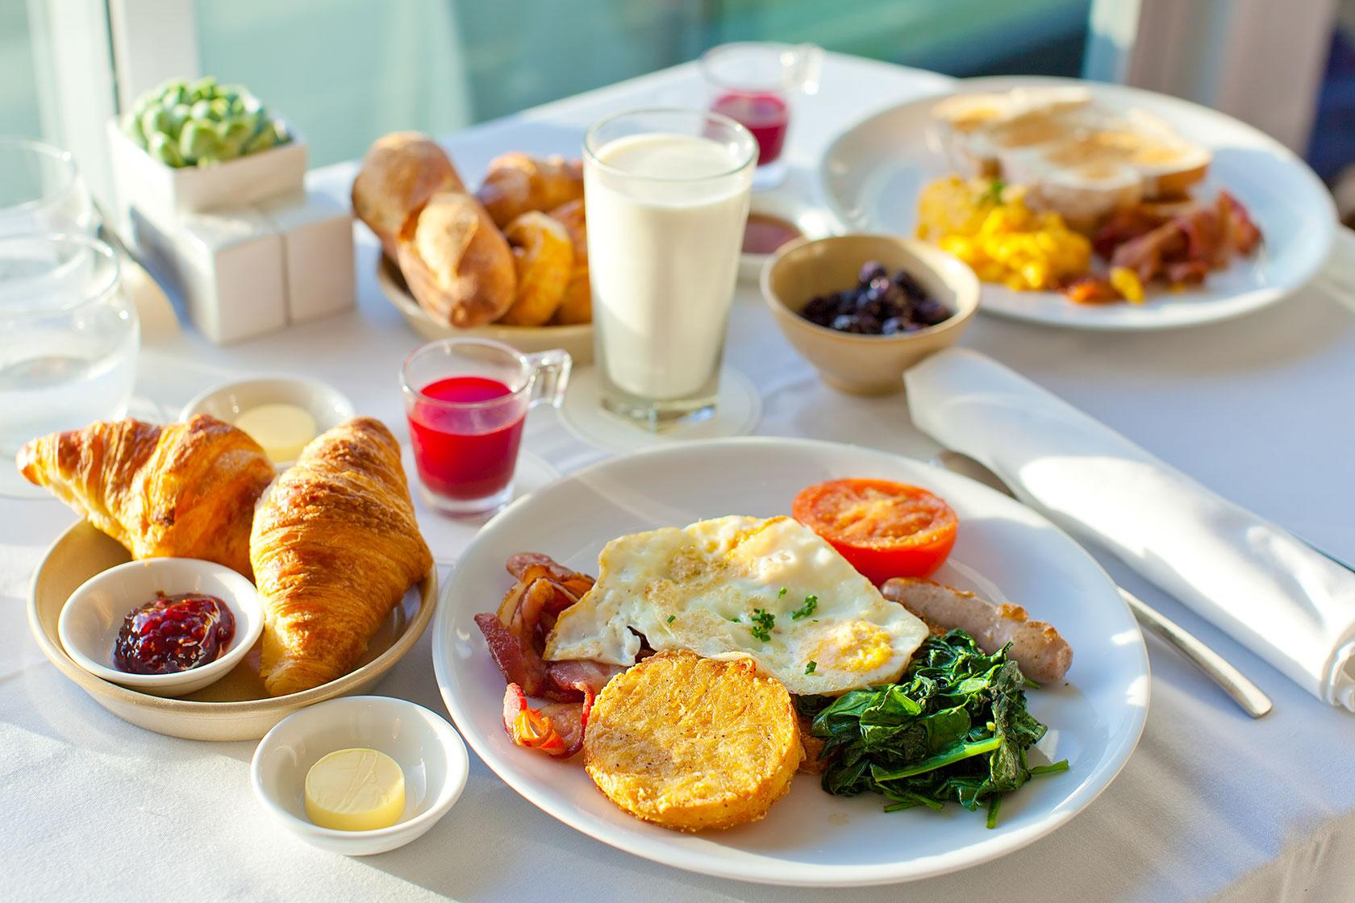
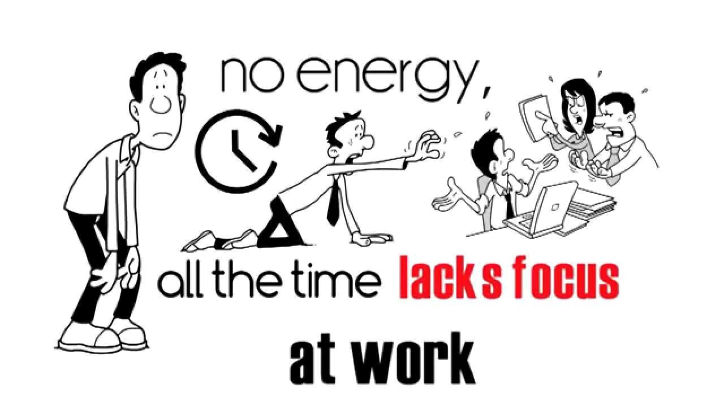
不吃早餐
体力tǐlì
如果你不吃早餐，
你就没体力。
..如果….. 就+V….
…if…… then…

Slide 4
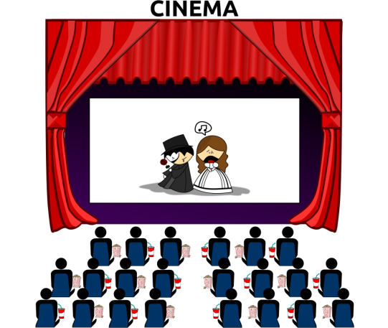
有空
看电影
如果你有空，
我们就一起去看电影吧！
..如果….. 就+V….
…if…… then….

Slide 5
就休息一下。
如果你头疼，
Out
PM

Slide 6
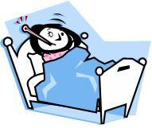
如果你发烧，
我就去看医生吧。

Slide 7
如果你有钱，
就给我一百万。

Slide 8
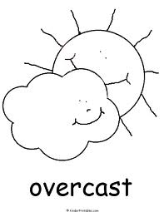
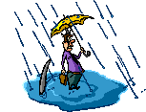
如果明天…，
我就…
你说说：

